Slide 1

Муниципальное автономное образовательное учреждение «Детский сад комбинированного вида № 4 «Солнышко»
Доклад на тему :
«Использование и внедрение новых форм ИКТ в образовательном процессе в ДОУ при работе с детьми с ОВЗ» (интерактивная панель)
Исполнители:
Ширяева О.А.
Учитель-дефектолог
Палтусова Н.Е.
Учитель-дефектолог
Арамиль, 2024

Slide 2

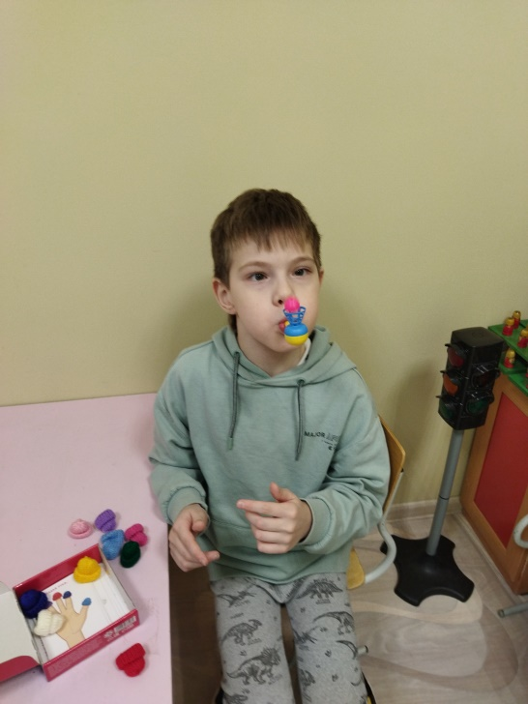
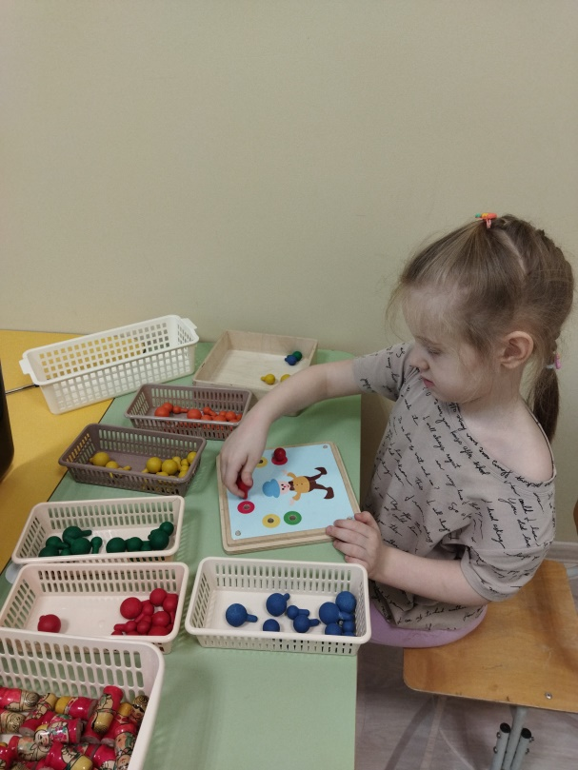
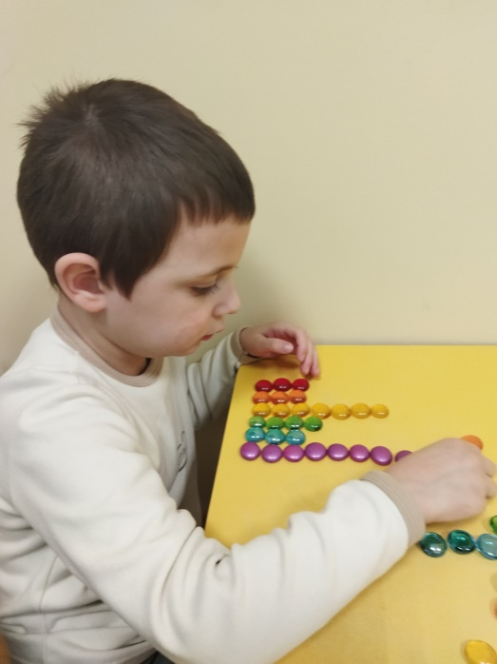
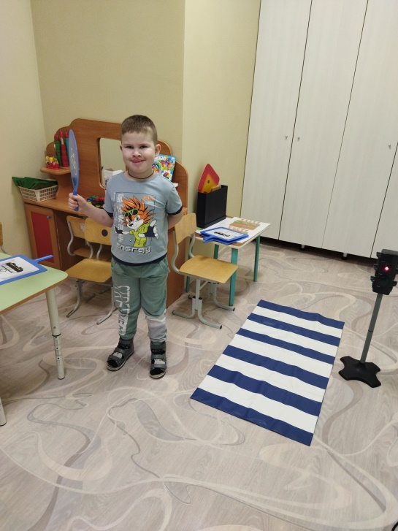
Дети с ОВЗ

Slide 3
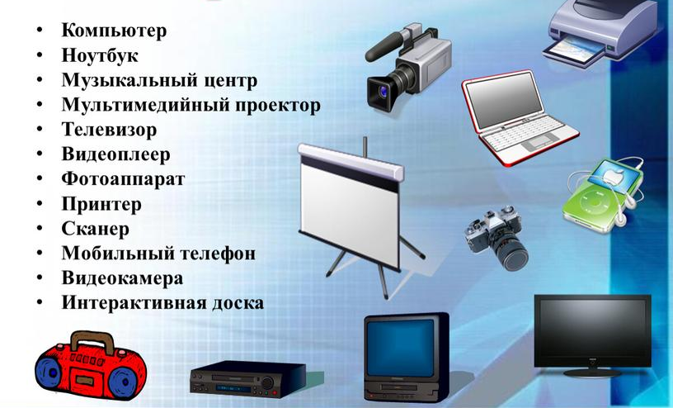
Информационно-коммуникационные технологии

Slide 4
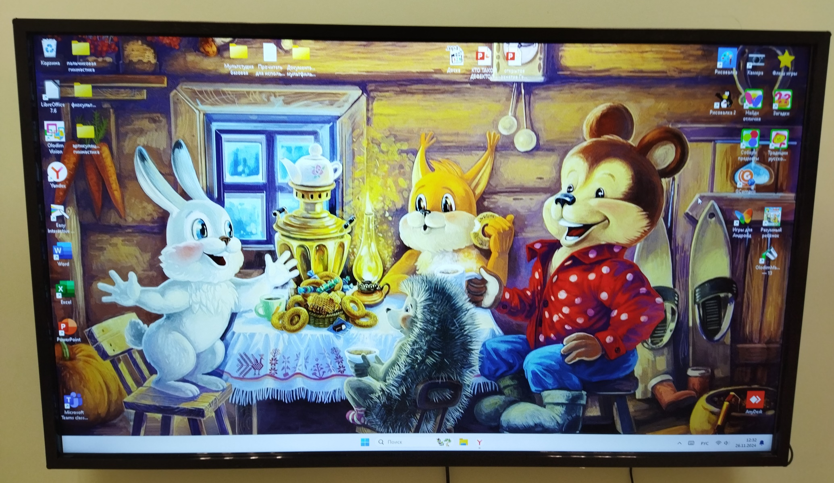
Интерактивная панель в ДОУ № 4

Slide 5
Цель применения ИП в работе
повышение мотивации и активности ребенка, повышение эффективности работы по развитию познавательной деятельности и общего развития детей.
Применение ИП позволяют решить следующие задачи:
Индивидуализация и дифференциация обучения.
Формирование способности принимать решения.
Формирование интереса к игровой и к учебной деятельности.
Развитие психических функций: памяти, восприятия, внимания и мышления за счет повышения уровня наглядности.
Развитие волевых качеств
Развитие произвольной моторики пальцев рук
Формирование психологической готовности к обучению в школе.

Slide 6
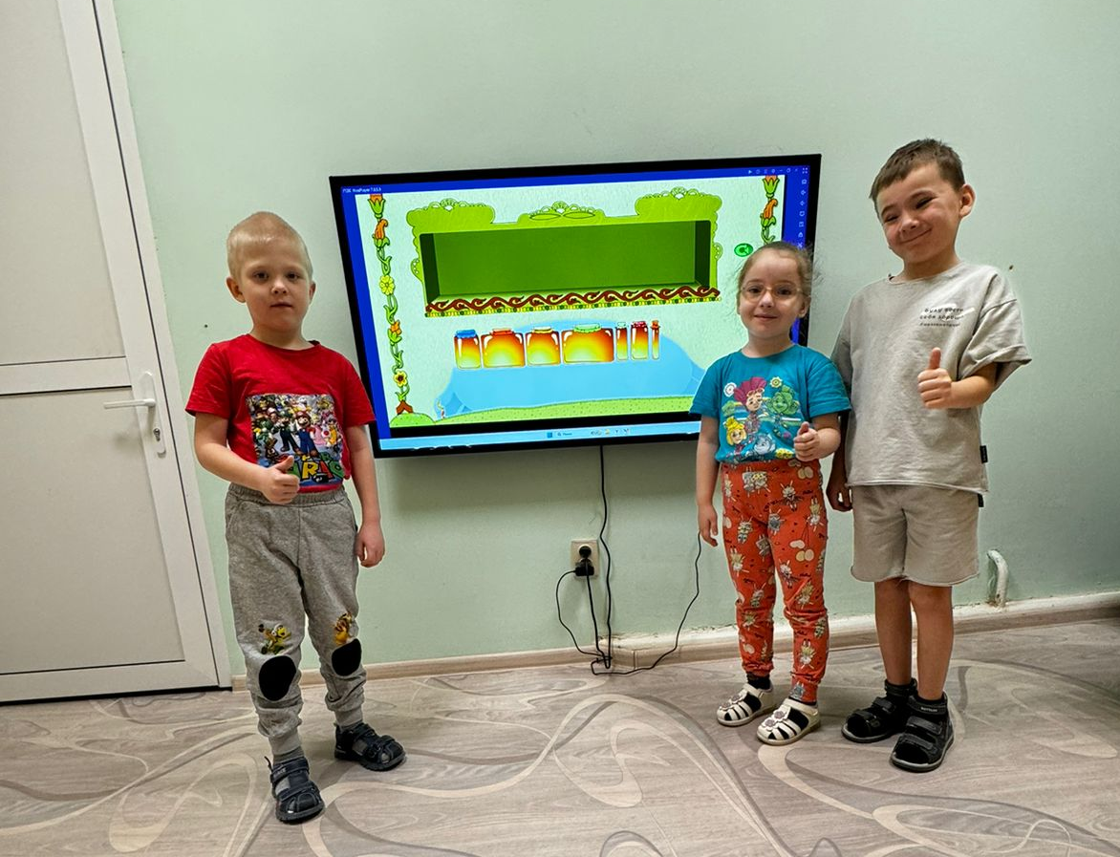
Достоинства интерактивной панели

Slide 7
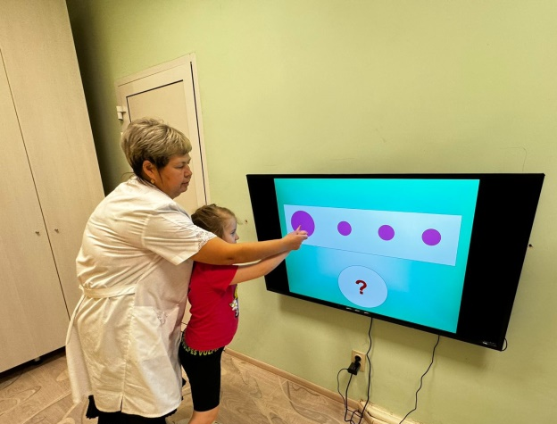
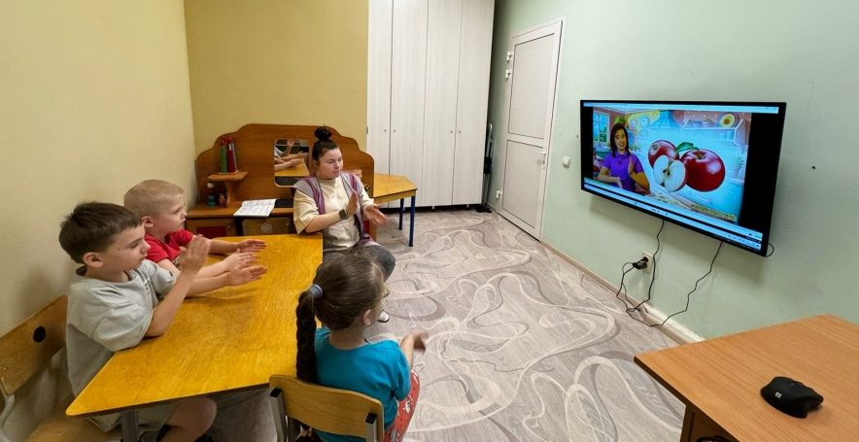
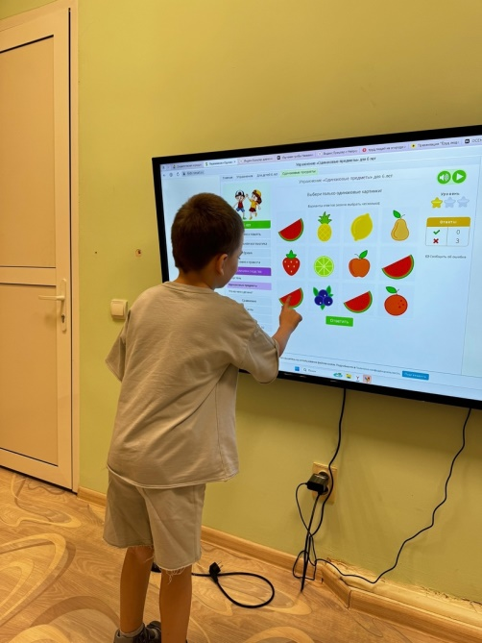
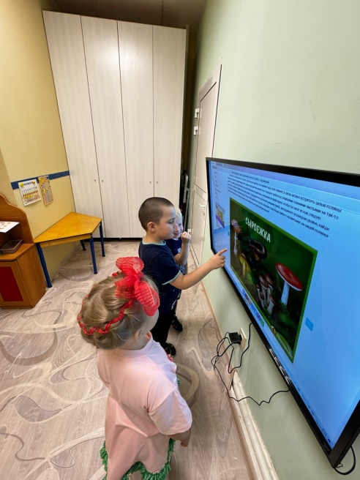
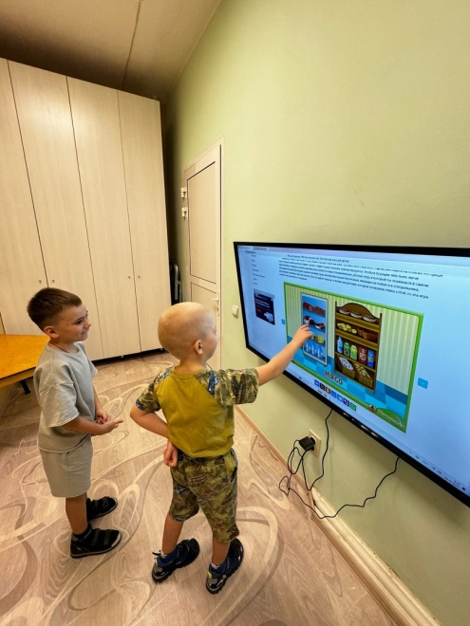
Развивающие видео, мультимедийные презентации

Slide 8
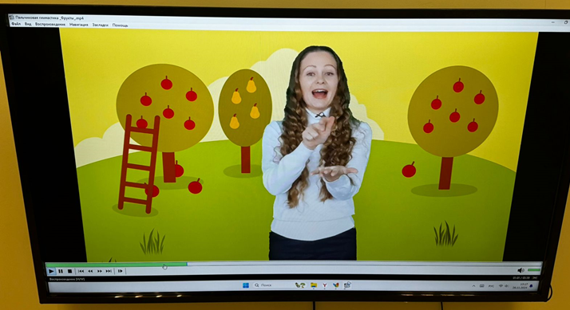

Пальчиковая гимнастика

Slide 9
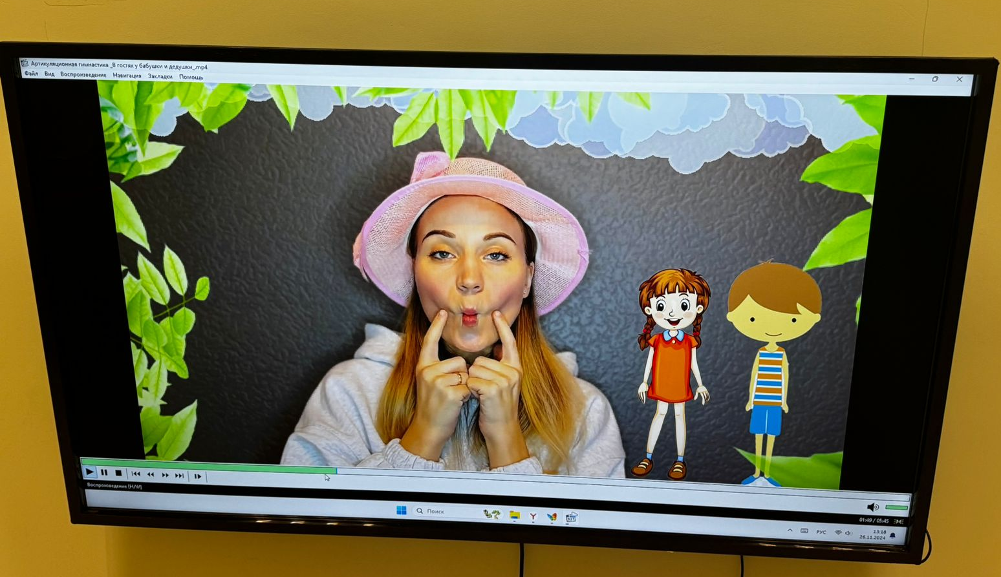
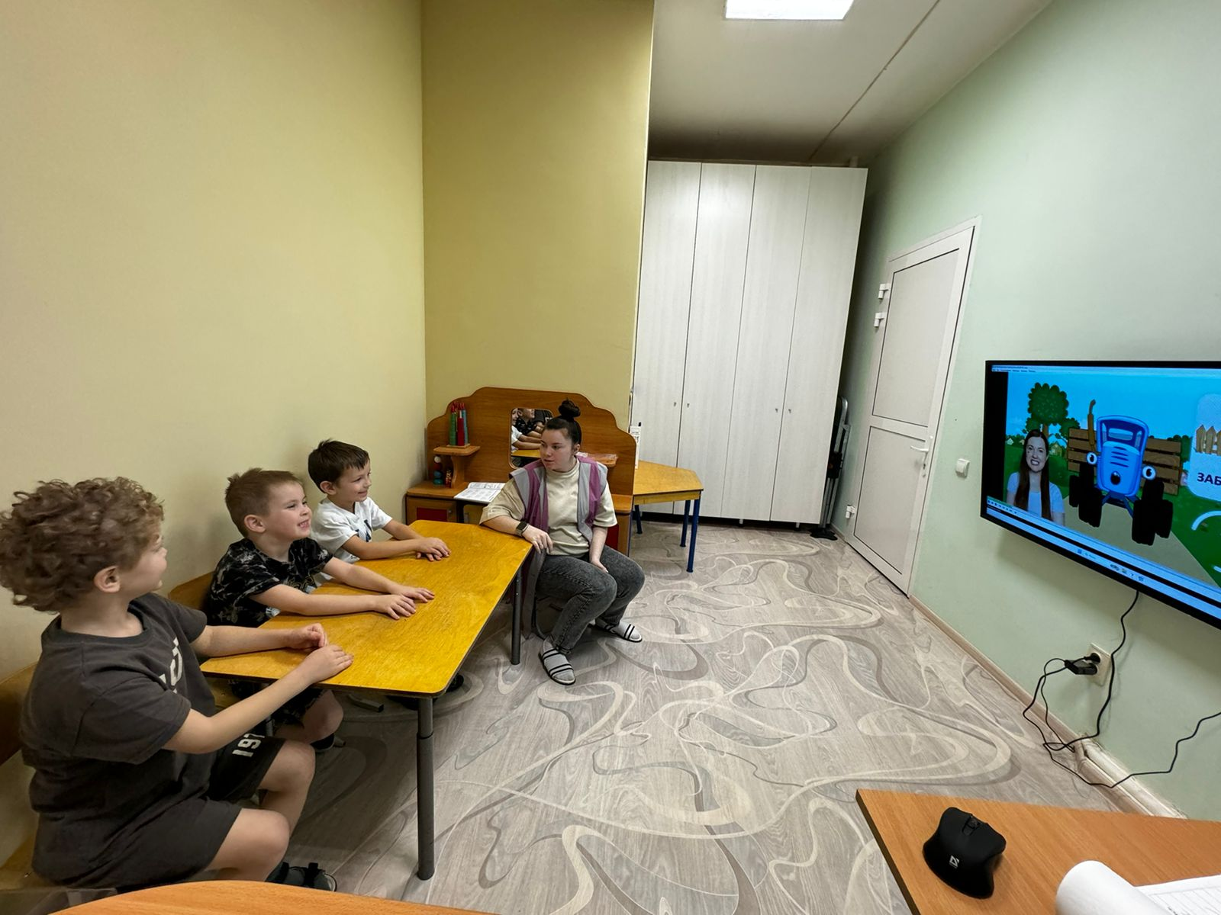
Артикуляционная гимнастика

Slide 10
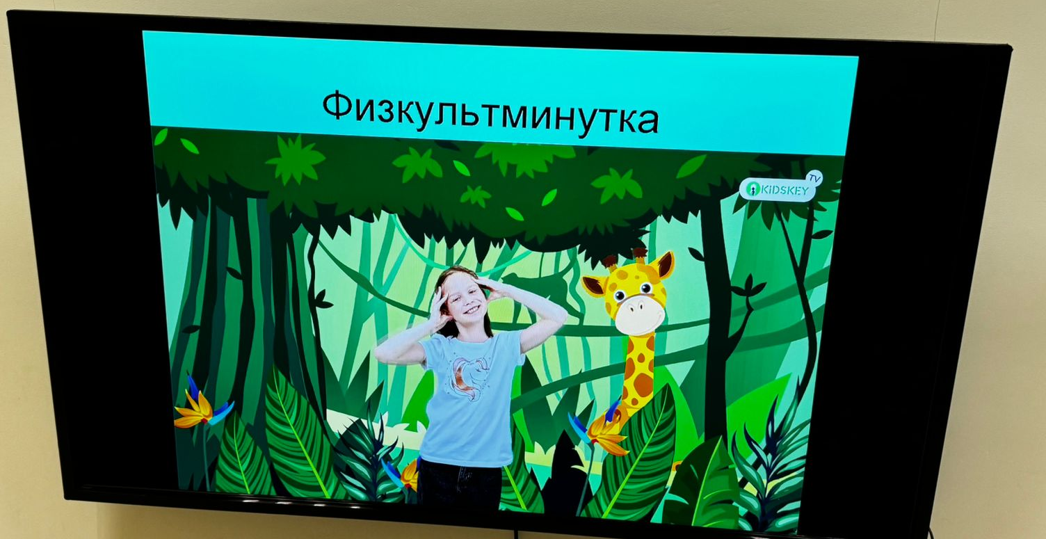
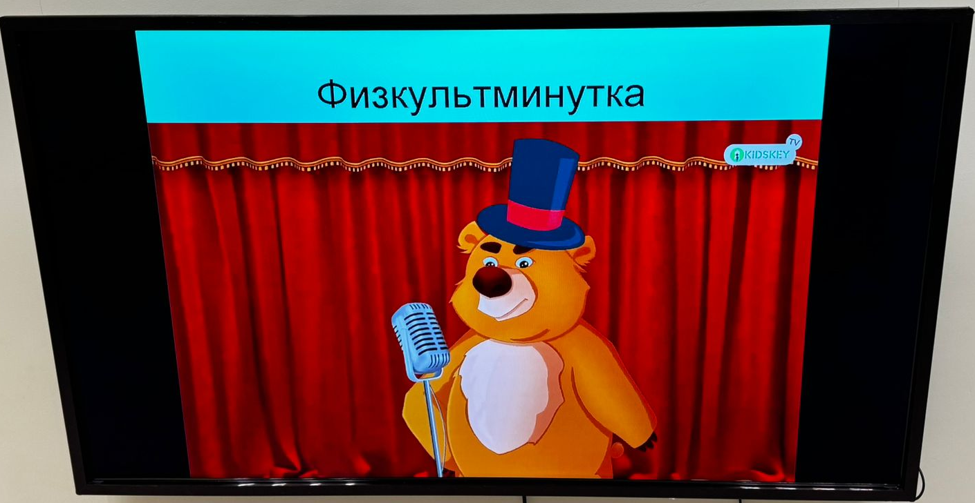
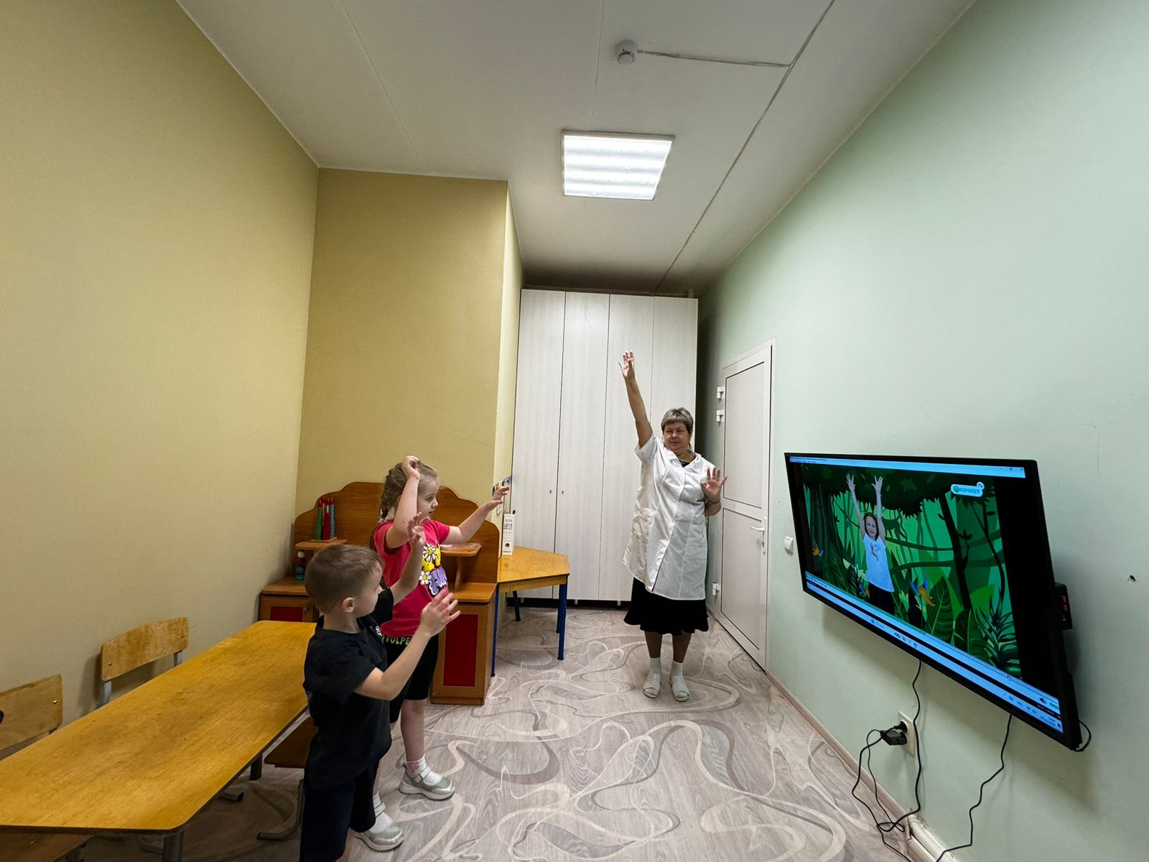
Физкультминутки

Slide 11
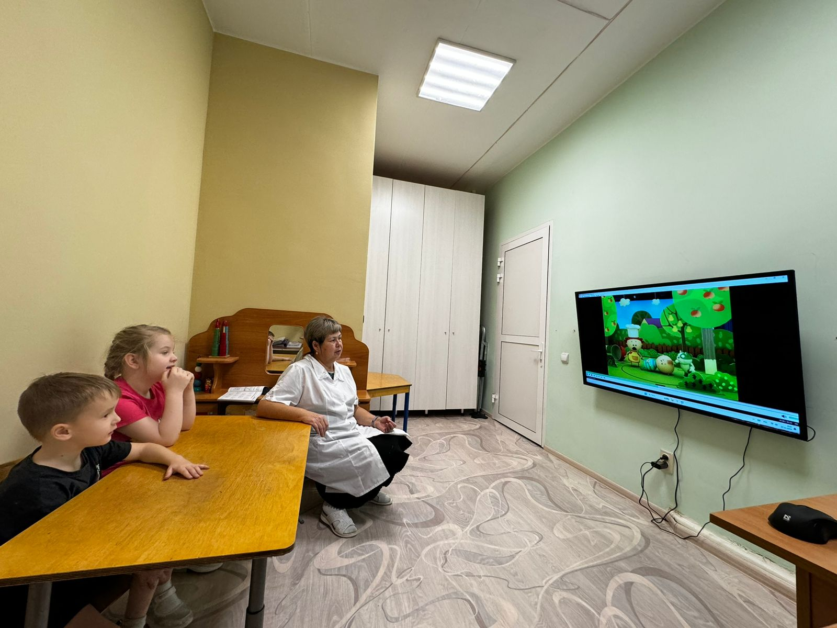
Короткометражные видеофильмы

Slide 12
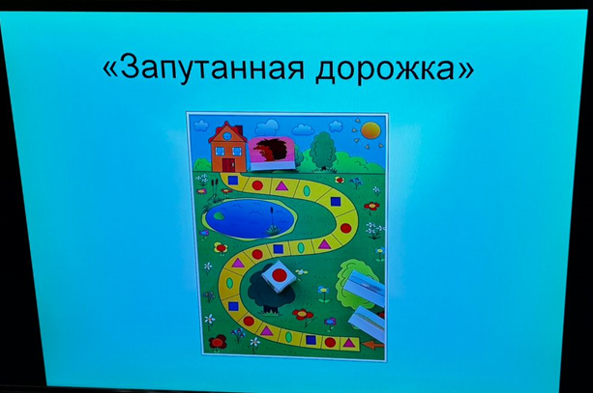
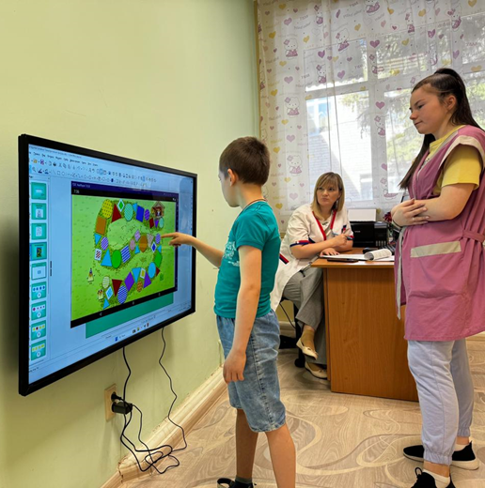
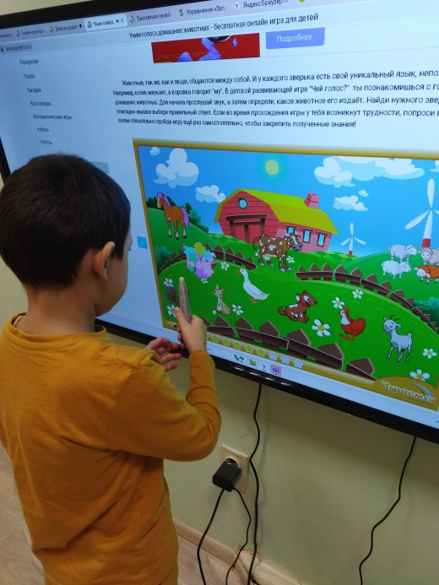
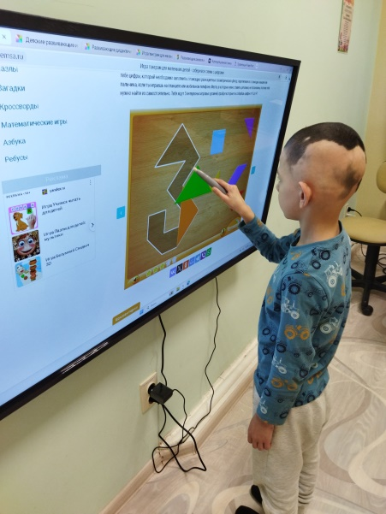
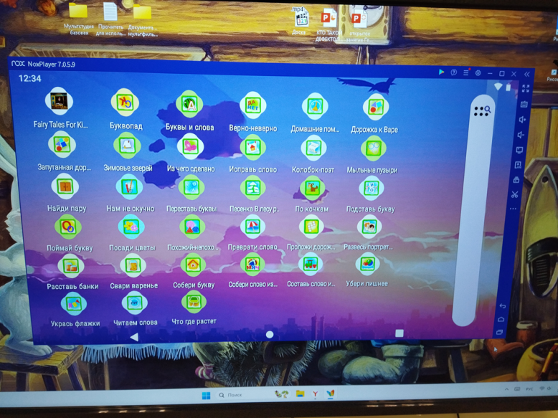
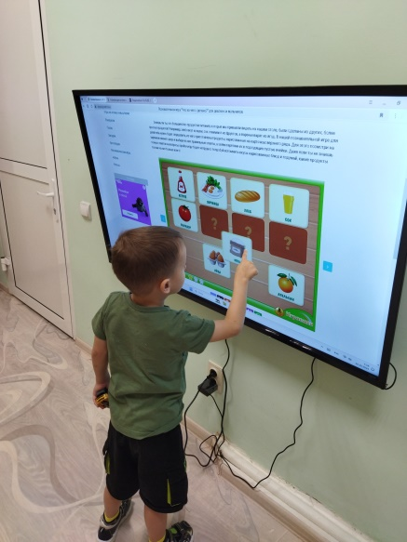
Интерактивные игры

Slide 13
«Скажи мне, и я забуду.
Покажи мне, - я смогу запомнить.
Позволь мне это сделать самому, и это станет моим навсегда».
Древняя мудрость
Применение на занятиях современных образовательных технологий на сегодняшний день весьма актуально, т.к. именно здесь возможно учесть специфику конкретной группы воспитанников, конкретный контингент детей с учетом их психического, физического и эмоционального уровня развития.
Информационно-коммуникационные технологии являются эффективным техническим средством, при помощи которого можно значительно обогатить коррекционно-развивающий процесс. Совершенствование этого процесса – почетная и важная задача педагога.

Slide 14
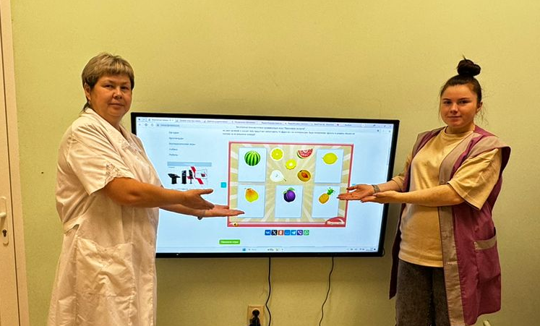
Приглашаем поиграть!!!

